Slide 1


保研经验分享
—前路漫漫亦灿灿！
分享人：盖乐 2024年9月26日
专业：网络工程
厚德求真，砺学笃行

Slide 2
介绍
提纲
01
个人简介
02
前期准备
03
保研历程
04
最后的话
厚德求真，砺学笃行

Slide 3

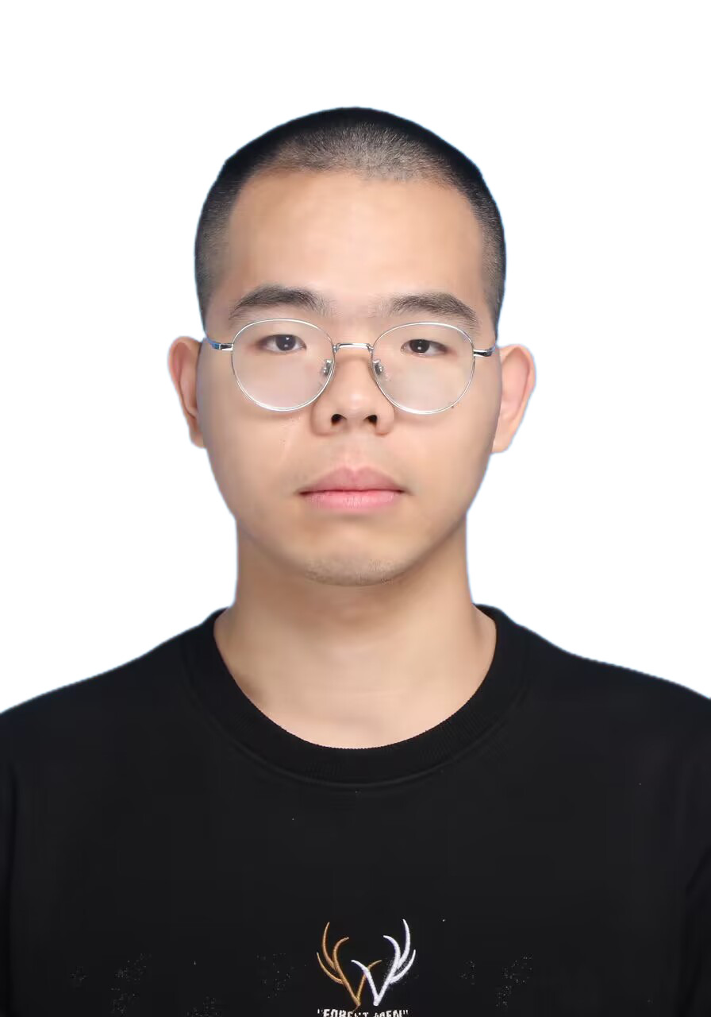
1. 个人简介
—全面发展，做励学笃行的西电人
盖乐
曾获荣誉：
2021级网络工程专业本科生
GPA：3.7/4.0 预推免专业排名：1/73
保研综合测评成绩：112.89 （2/342）
IELTS：6.0
基本信息
五四优秀团员
校级优秀学生标兵
校级优秀志愿者
校级优秀学生干部
国家奖学金、国家励志奖学金
感恩中国近现代科学家奖学金
（全校12人）
国家级大创负责人
网络安全学院创新资助计划获得者
（本科仅3人）
······
推免去向：
清华大学 网络科学与网络空间研究院
直博生
国家级重点领域大创项目负责人
二作发表CCF-B论文一篇
全国密码赛、数学建模多次获奖
曾获国家及社会奖学金

Slide 4
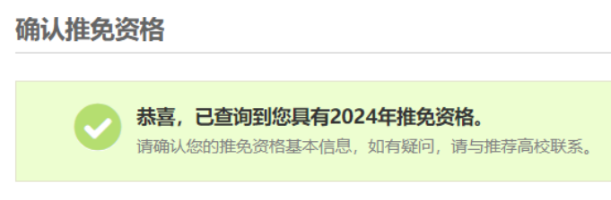
2. 前期准备—校内政策篇
注意事项
夏令营优秀营员 大部分稳offer
预推免 大部分稳offer
九推 稳offer 风险较大
英语成绩 四级550+/六级425+/雅思6.0等等
体测成绩 前三年加权体测成绩合格60+
无处分 基本不会有
前六学期成绩无挂科 大四前所有补考都过
校内保研资格 （保外要普通保研名额）
目标学校offer
保研win！
100分 学业成绩
15分
综合素质加分
130分 综合测评成绩
15分
突出特长加分

Slide 5
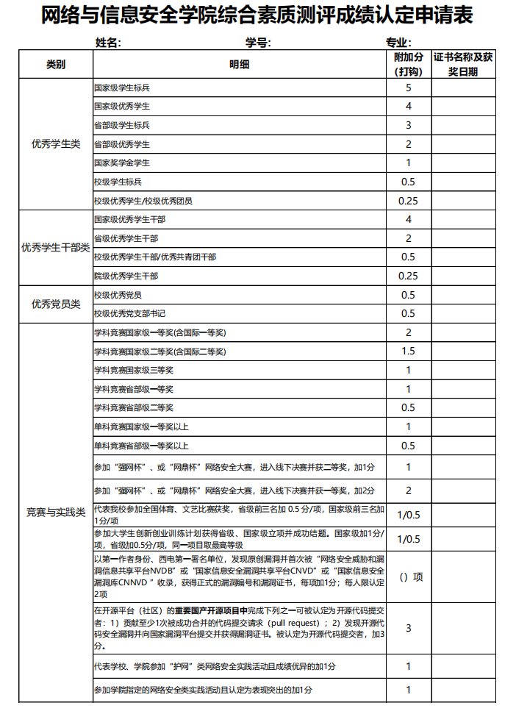

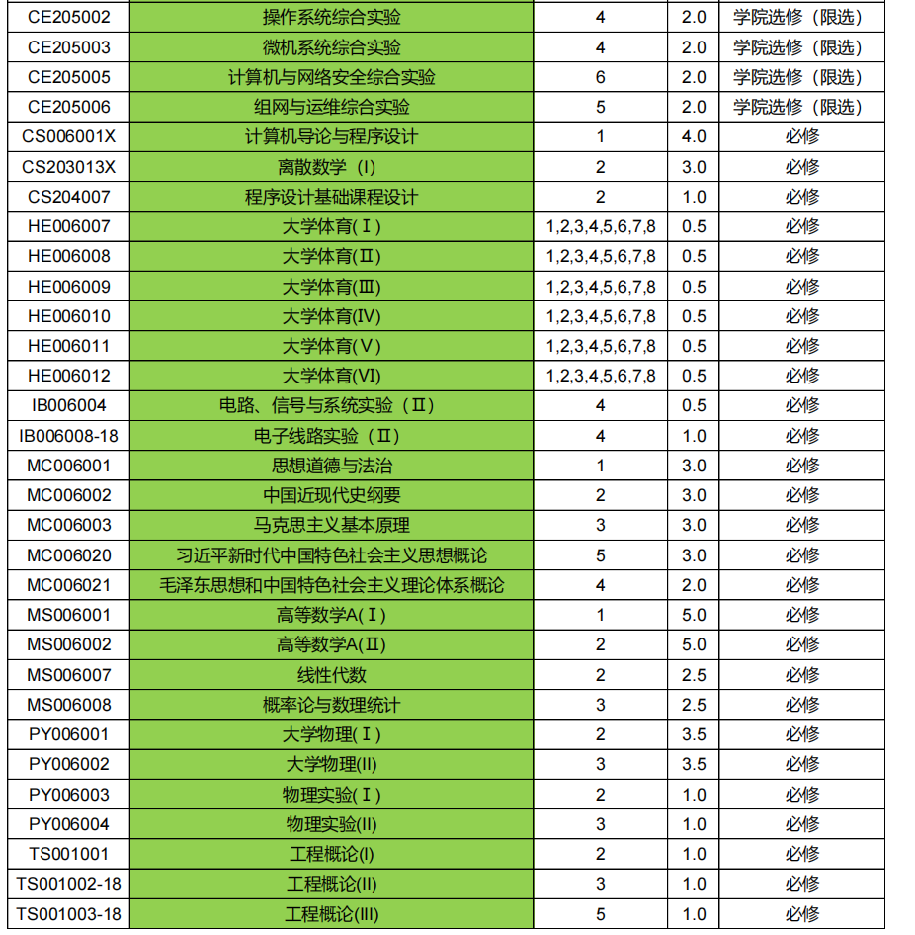
2. 前期准备—校内政策篇
各院各专业具体情况具体分析
例如网信院除了不算选修和任选，其余高数大物等基础课程、专业核心课、学院限选、思政类、体育类、工程概论甚至还有物理实验都算分。
100分 学业成绩
15分
综合素质加分
15分
突出特长加分
130分 综测成绩
突出特长包括“竞赛突出特长”和“其他突出特长”(条件过于苛刻)

Slide 6

2. 前期准备—时间戳篇
纯成绩（不含竞赛加分，综测加分排名开出来就很迟了，大部分学校来不及的）
前五学期成绩单
前五/六学期成绩单
可陶瓷老师提前进组科研实习
兴许可出成果
混个脸熟
上岸
清北越早越好（比如现在），华五等学校建议明年4-5月开始，坑位先到先得。
寒假（冬令营） 准备好保研文书、个人陈述、套磁信、PPT、整理好获奖证书，收集面经
6-8月
夏令营
难度较大
竞争激烈
8-9月
预推免
门槛低？
机遇多？
9月中下旬
校内名额确定
928
放榜
9月下旬到10月~
九推
海王释放大量offer
启动工程硕博

Slide 7
2. 前期准备—材料篇
前期准备材料列表
个人简历 | 高 | 参考网上的模板 | 尽量一页，排版简洁大方
个人陈述 | 高 | 参考网上的模板 | 约等于简历的详细描述版
竞赛证书（如有） | 高 | 扫描拍照或者官网下载 | 开几个文件夹按级别分类
科研证明（如有） | 高 | 根据具体项目 | 论文、软著、大创等
学校进度表 | 高 | 自己开个 Excel 整理 | 记录申请学校面试时间、通过情况等信息供自己参考
套磁信 | 中 | 删减个人陈述 | 记得加些针对该导师研究方向的个人介绍
中文自我介绍 | 中 | 删减个人陈述 | 一般都要配 PPT，3-5 分钟
英文自我介绍 | 中 | 翻译润色一下 | 一般是 1-2 分钟，也可加在中文介绍的开头
实习证明（如有） | 低 | 实习公司 | 无
志愿证明（如有） | 低 | 志愿服务平台 | 日常志愿服务用处不大
资格证书（如有） | 低 | 相关部门 | csp考级证书or其他也算
在读证明 | 低 | 教务处 | 听说有学校需要，没遇到过
材料 | 优先级 | 获取方式 | 备注
身份证扫描件 | 高 | 打印店扫描或拍照处理 | 正反面同页
学生证扫描件 | 高 | 打印店扫描或拍照处理 | 学校印章页和学籍注册页
证件照 | 高 | 照相馆 | 上传电子版，底色一般不做要求，部分学校要求白底
学籍在线检测报告 | 高 | 学信网 | 无
本科成绩单 | 高 | 教务处或教务系统 | 双学位需要开辅修成绩单
排名证明 | 高 | 教务处或教务系统 | 部分学校需要单独开证明材料
四六级证书 | 高 | 打印店扫描或拍照处理 | 某些学校会卡分数
其他语言证书（如有） | 高 | 根据具体语言 | 英语的如托福、雅思在部分学校可换算六级成绩
导师推荐信两封 | 高 | 一般是自己写好交给老师签名 | 职称需要副教授以上，部分学校要求教授

Slide 8
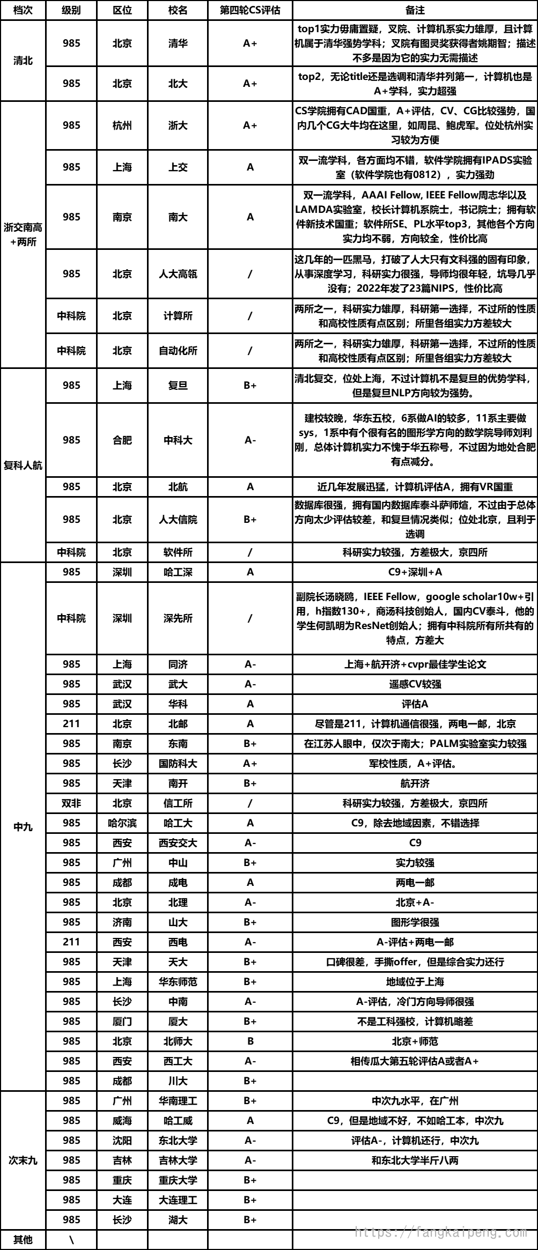
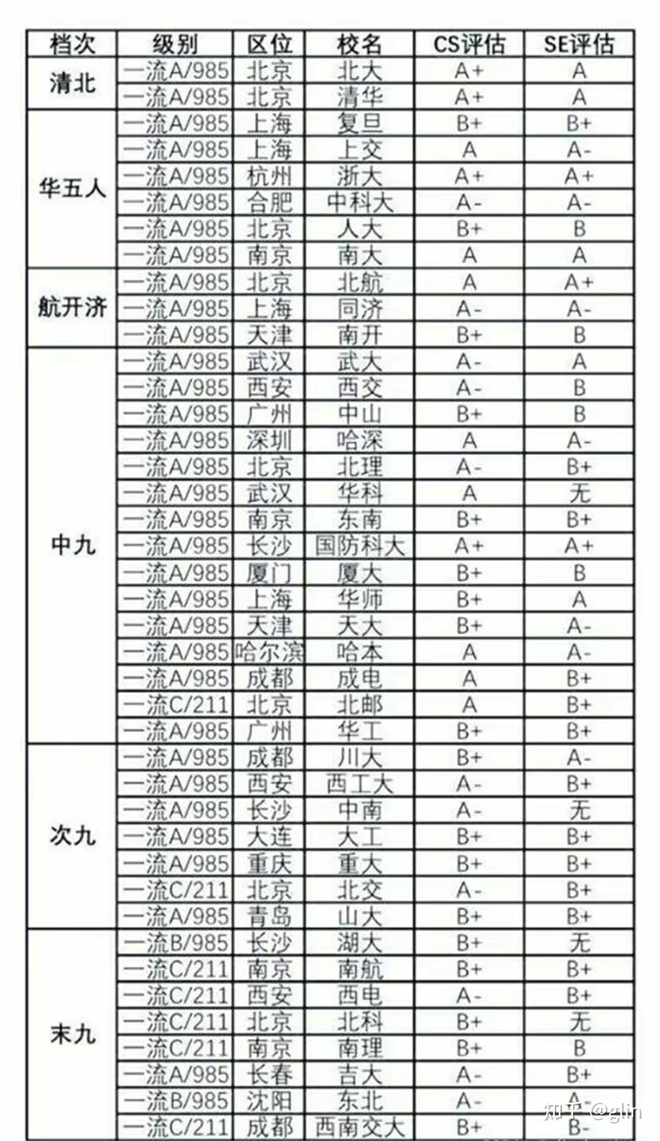
2. 前期准备—预备知识篇
保研黑话
合理定位
根据自己的情况确定保底+比较稳+冲一冲的院校，针对性去了解，对于过低的目标院校就别海啦，给其他想去的同学一些机会吧。
同时你需要考虑清楚到底是硕士还是直博，一般难度学硕 >专硕 >= 直博 > 专博/工程博（会有例外）。
一般来说，计算机大类中学科入营难度：计科 > 软工 = 人工智能 > 网安（会有例外）。
Rk：rank,一般指自己的加权或绩点排名
Title：指学校的知名度
OQ：over qualified,指学生报名比自身本科院校或者能力水平低很多的院校
Bar：门槛
AP：assistant professor，助理教授
WL：waiting list,指夏令营优营或者最后录取的候补名单
强弱com：强committee学校管的多，导师没有很大话语权，很难捞；弱committee指导师有很大话语权，可以捞。

Slide 9
3. 保研历程—选择导师篇
一个好的导师基本决定了你研究生生活的好坏。
首先是选择喜欢的研究方向，筛选导师可以从组和导师来筛选，比如了解组的实力（毕业去向、每年论文数量）和氛围，导师的水平（头衔、google 引用、每年论文数等）和性格（是否push、是否pua、是否允许实习、他人口碑等），了解这些信息的几个途径：
导师评价网：导师评价.xlsx （以前有网页版本，但是封了，离线版本最近没有更新）这里面有很多学生对老师的匿名评价，只能当做一定的参考，因为评价都没有经过验证，鱼龙混杂，不排除有些极端学生因为个人情况报复老师，也不排除部分老师找水军的情况。一般来说，如果有较多的负面评价就要谨慎考虑了。
Google scholar，主要看引用量和H指数，不同领域的引用量没有可比性，视具体情况而定。此外还可以看一下导师最近的研究方向，和一作情况（如果大部分一作都不是学生，就需要慎重考虑）。
学院官网，老师的教育背景和主要成果，头衔等一目了然，缺点是大部分学院的老师信息维护的不是很好，更新慢，信息不全面。
知乎/xhs，直接搜XX学院XX老师，看有没有相关的评价。
老师的学生，师兄师姐算是最了解实验室情况和老师的人了，可以联系论文里面的学生邮箱。

Slide 10
3. 保研历程—套磁篇
套磁要趁早，早期老师回复率高。学术大牛要提前很久联系，一方面因为牛导名额很抢手，提前去联系机会大一点，要是没看上，那也不亏。大胆联系，弱com可捞，同城建议线下面对面交流，对老师了解你和你了解老师都有帮助。
早联系，早进组，打工这么久，老师不好意思不要我吧，万一不合适也可以早早跑路。
套磁信网上有很多模板，信件内容力求简洁（为什么选择老师，你的闪光点，你的计划等，2-300字差不多了），然后附上自己的简历。
几个注意事项 / 小技巧：
尽量不要用QQ邮箱，不够正式，教育邮箱 > gmail > 网易邮箱，能提高回复的概率。
不要嫌麻烦，别对多个老师同时抄送，老师是可以看见抄送对象的，这样很尴尬！！一定把老师姓名看清楚！！
建议早上7:00的时候发，或者13：00的时候发，导师会在工作前 check email，可以定时发送。
同一个课题组建议同时只套一个，不然老师们闲聊的时候撞上了，也很尴尬。如果老师很久没回复（三天左右），可以接着套同组的下一个老师。
如果你没有非常排斥读博，那么套磁的时候你可以表现出可能会读博的意思，能提高回复的概率。（但还是要实事求是，不想读也不要说读）。

Slide 11
3. 保研历程—报名篇
海投 or not?
有些人会选择海投，即把能投的都投了，把能申请的都能申请一遍，这固然能保证其最大利益，但是这种行为比较极端，不太可取，原因如下：
浪费时间：虽然每个学校要求提交的材料都差不多，做好申请一个学校夏令营的材料后，稍微改一改又能投另一个学校，乍看起来不费什么时间，但其实会浪费大量时间。
影响排名比你后的人，同时影响学弟学妹。每个学校入营的人数大致是固定的，并且如果发生冲突，同一时间你只能去一个学校，所以你报的夏令营越多，要鸽掉的就越多，被鸽的学校可能会把你本科学校拉黑。
所以真的没必要海投！肯定不去的你投了也没用，不如把机会留给其他真正想去的同学。
不过有人会说，本专业前几都海投，如果你不海投，那就没学上了。那好吧😅，那要有目的性、方向性的去海。
也千万不要只投一个学校，不要孤注一掷。

Slide 12
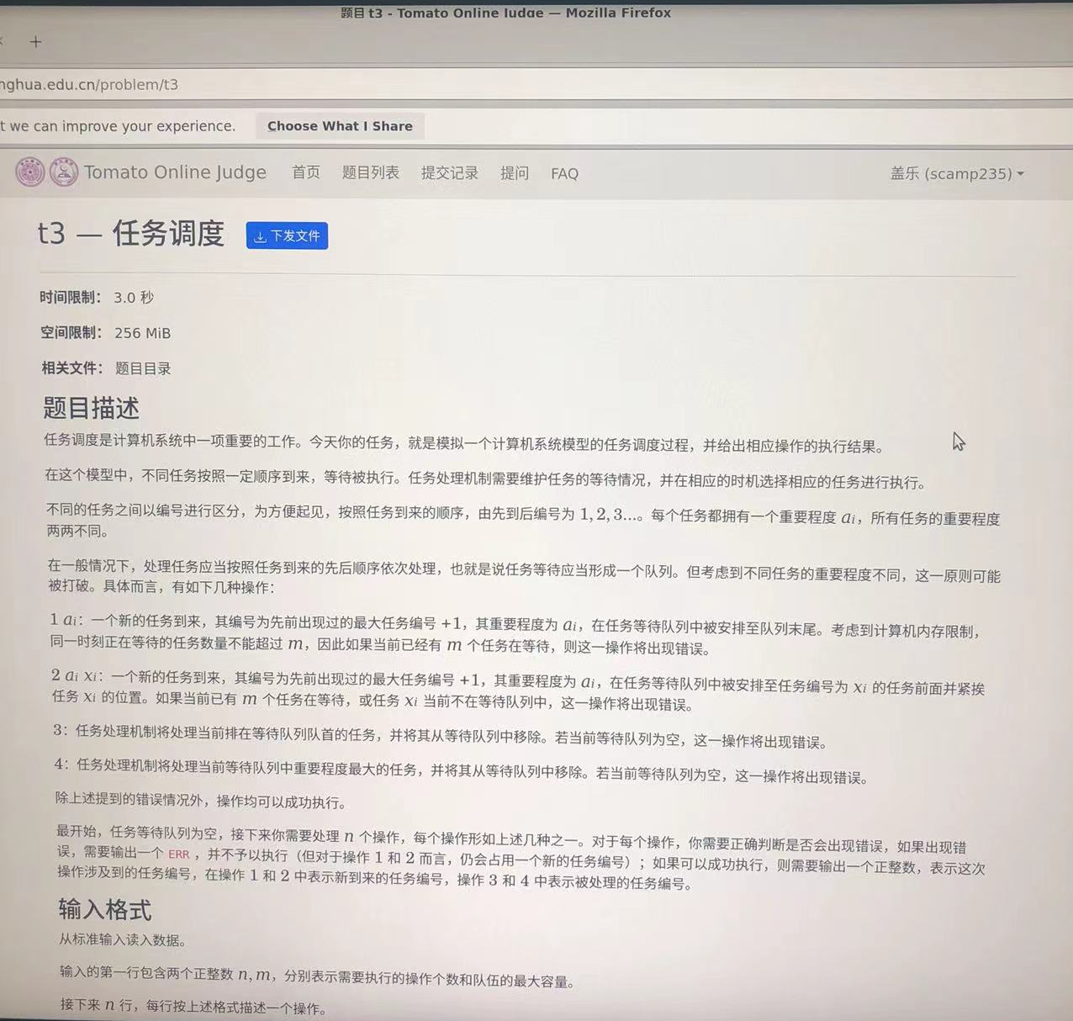
3. 保研历程—机试篇
机试的试题类型一般是给定题面、输入输出格式和数据范围，参考测试样例编写代码。 每道题提交后即时反馈得分，可重复提交，取最高分或最后一次提交得分，有部分分。
在机试上更多使用C/C++语言，部分学校不支持其他语言的使用，另外在某些时候Python丰富的函数库和自带的高精度运算可以提供较大帮助。个人建议主要使用C++，在需要时对于部分题目选择Python。
做题为主，听课为辅。建议在备考时以练代学，在遇到不会做的题时再寻找解答，并且举一反三，确保掌握并学会应用。
整体来讲，机试一般不会作为最重要的考核内容，但如果有时间还是建议多多准备。有部分学校机试不占分，但是极其影响排名。
基本上都是leetcode中的简单和中等难度，算法模板熟练了即可。（清华除外）

Slide 13
3. 保研历程—笔试篇
笔试考核内容各个学校可能区别较大，计算机考核概率较大的是操作系统、数据结构、计算机组成原理、计算机网络；网安则会多一部分密码学和网安基础；除此之外，也有可能有数学的笔试。
专业课笔试。 建议参考考研的复习书，不需要做太多题，但需要把所有需要掌握的知识点再大概重新掌握一下。除此之外算法、离散、数据库等课程也有考察的可能，不过即时考核大概率也不会考太深入（除非与报考方向相同）。
英语笔试。 以学术性文章的朗读和翻译为主，比如给定一篇学术文章（不一定是论文），让你读后概括主要内容（有点类似于写摘要）。
数学笔试。 较少出现，更多出现在面试。科目主要是高等数学，线性代数，概率论与数理统计，建议按照报考学校的考核内容进一步细化备考方式。

Slide 14
3. 保研历程—面试篇
总结的技巧性内容如下：
保持自信。 个人认为最重要的一点。在面试时务必保持自信，不要太过紧张，对于所有的非专业性问题回答时一定要自信，对于自己明确知道的专业性问题同样要自信的回答，不完全知道的可以只回答知道的内容。
眼神交流与肢体语言。 在说话时注意看着老师，保持延伸交流。除非是某个老师提问时，建议不要只盯着一个老师看。适当的肢体语言也是必要的，某种程度上也可以缓解紧张，但不宜太过夸张。
敢说，多说，但别乱说。 对于部分问题，如果没有严格的时间限制，可以适当多说点内容，敢于表达自己的想法，让面试老师印象更深刻。但是不会的专业问题千万别乱说！老师比我们懂，容易露馅尬场。
建议提前准备的问题包括但不限于：中英文自我介绍、中英文项目介绍、中英文选择本校本专业的原因、英文介绍选择的专业、个人简历中的其他问题、英文兴趣爱好等。
专业课尽可能全面的复习，有项目问项目，没项目问专业课。要是没有项目经历，那一定要保证核心课程很熟悉！！！自我介绍的时候，展示你熟悉的课程，忘光的课程不要提，项目同理！要做到对自己简历上所写的内容都要做到百分百的熟悉！

Slide 15














4. 最后的话—我的offer
清华大学
网络研究院工学博士
浙江大学
计算机专硕
上海交通大学
电院网安直博
中国科学院大学
计算机学院学硕
pjlab&上交联培
ai security直博
信工所密码国重
网安学硕
高研院冬令营
电子信息专硕
计算所
计算机硕士
华东师范大学
软件工程学硕
北京航空航天大学
计算机学硕
香港中文大学
SSE直博提前批
中山大学
计算机专硕
天津大学
智能与计算学部
计算机学硕
空天院冬令营
电子信息专硕
我有更好的offer，就会放弃其他的，仅动态保持2-3个offer
最爱的鸭鸭！

Slide 16
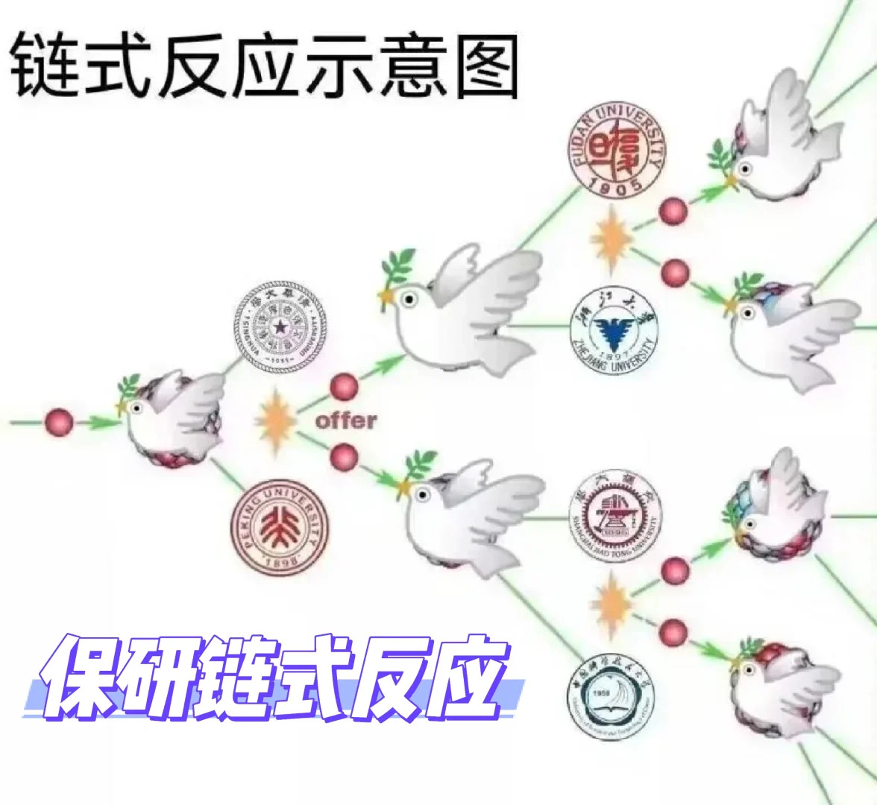
4. 最后的话—我的心得
1.选择大于努力，运气大于实力！
2.华五强导->要求高->大佬才能拿到offer->大佬大概率能去清北->鸽->有机会补录上
3.列一个梦校/梦导的列表，可以选择性参加，不建议把所有学校的所有营都报。容易把别人的路都堵死。
4.保研是一场信息战，多和周围同学联系+多关注前面提到的信息来源。
5.联系老师要胆大，不要觉得自己不行。做好自己能掌握的东西，尽人事，听天命。
6.保持手机和邮件畅通，经常检查垃圾箱，这个蛮重要的。
7.做事留一线，不要堵死了别人的路，还要把学弟学妹路堵死。
8.排名最重要，但是也要学会包装自己，学会润色自己的各种材料[学会使用ChatGPT]
9.不要自我感动，不要自我猜疑，不要自我内耗，不要传播焦虑。
10.焦虑是在所难免的，多关注当下的事情，该吃吃该喝喝，大不了留下来建设西电。
11.多看的经验贴，多联系老师。

Slide 17
3. 保研历程—我的见解
能否录取
软实力
学科竞赛、知名竞赛成绩
科研经历、论文专利情况
实习经历、学生工作
个人面试临场表现
硬实力
能否入营
绩点排名、百分比
英语四六级、托福雅思
课程成绩
是否为双一流学校、学科

Slide 18

4. 最后的话—Q&A
1.关于方向的选择?
个人兴趣+慎选风口+选择一些挑战性的、通用性的、有价值的方向
2.关于wl的看法?
相信鸽子！
3.关于硕士或者博士的选择?
Title+老师+个人倾向[选调+科研+就业+地域倾向]
4.关于四六级英语成绩?
425是门槛，480够用，500以上完全够用
5.关于弱com和强com?关于弱com的口头offer?
弱com+提前打工≠一定就要 ，口头offer≠实际offer，看老师人品+目标学校/学院，有offer尽早释放其他offer
6.关于工程硕博、生医工、联培的建议?
慎选，联培也要分联培的地方，冲title也要三思。

Slide 19
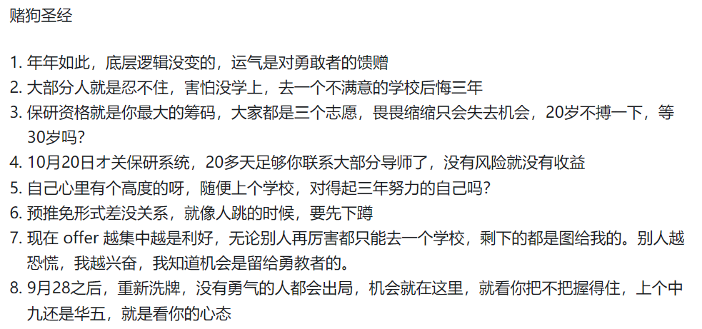
4. 最后的话—圣经
赌狗圣经是真的吗？
大概率 — 是真的，但是，是有前提条件的。

Slide 20
4. 最后的话—碎碎念
首先就是保证自己的rank，rank是一切的根本，其次就是高质量论文，如果没有论文，一段高质量的科研经历也是不错的，再次就是竞赛，多参加一些高含金量竞赛如ACM CTF等，最后就是英语了，提高自己六级成绩。如果想去top2，直接去top2实习就可以的，别等着夏令营预推免再报，机会太少！
今年真的很多学校又又又又被鸽穿了，所以如果你推免无offer，不如试试捡漏，真的有意想不到的惊喜！
最后的最后，送上一份鸡汤共勉：在每位同学漫长的人生里，会经历很多这样的时刻，我们有时做自己的分子，有时做别人的分母。但无论如何，都需要以做分母的心态，尽做分子的努力。
从研究方法的角度来讲，保研只是抽取了一个很小样本：从诸位21年的生活里面抽取了几天，从你所有的知识库里面抽取了几个问题，从你无数侧面里抽取了一面，这里没法测量你的curiosity，personality等等宝贵的品质。
保研只是在此公布一个结果，但任何一个结果都不能最终定义你。
能定义你的，只有你自己。
一切都是最好的安排，顺其自然就好。上岸不是终点，保持一以贯之的努力，每天的微小积累才是决定漫漫人生路的因素~

Slide 21
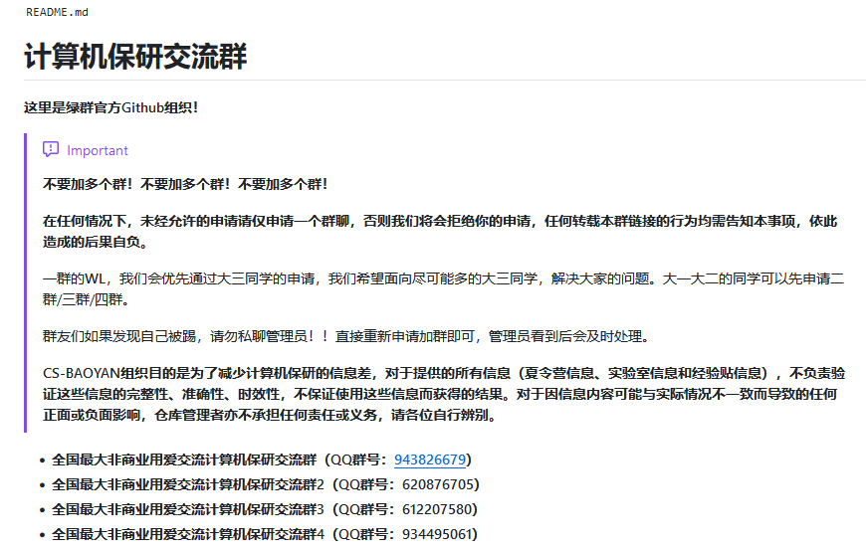
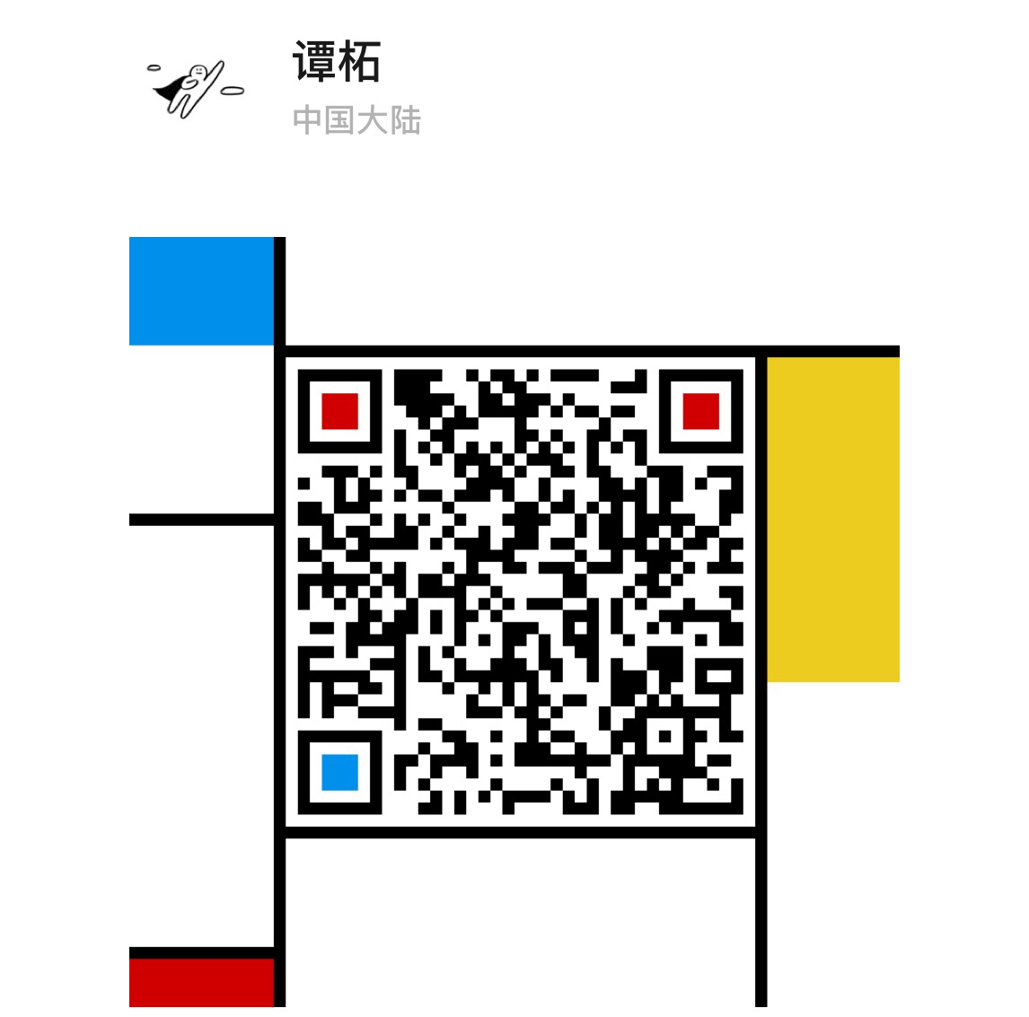
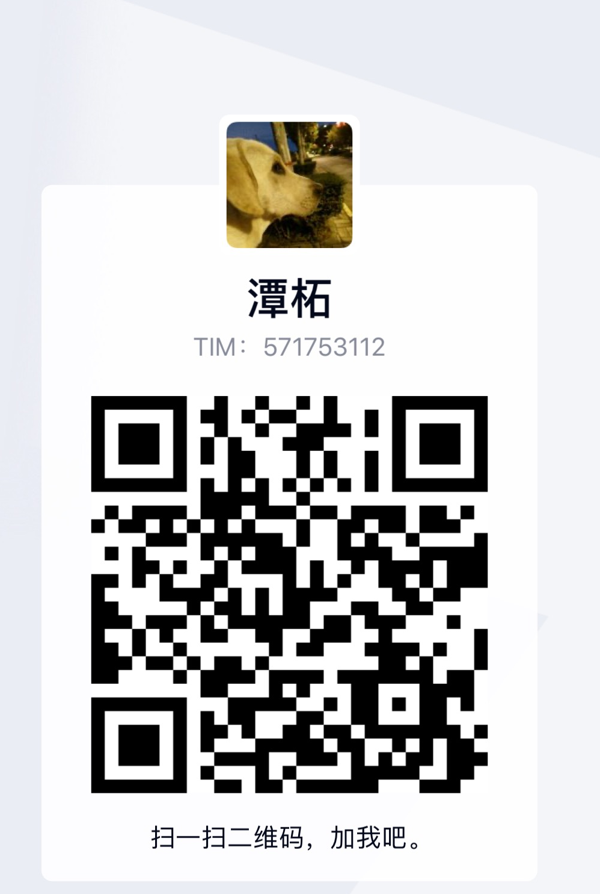
4. 最后的话—欢迎来骚扰！

Slide 22
祝各位学弟学妹学业有成前程似锦!
盖 乐
2024年9月26日
经验贴详见：https://github.com/XDUgaile/XDU_BaoYan

